Slide 1
Capacitación Desarrolladores .NET
- Data Access Layer
Arquitectura & Investigación

Slide 2
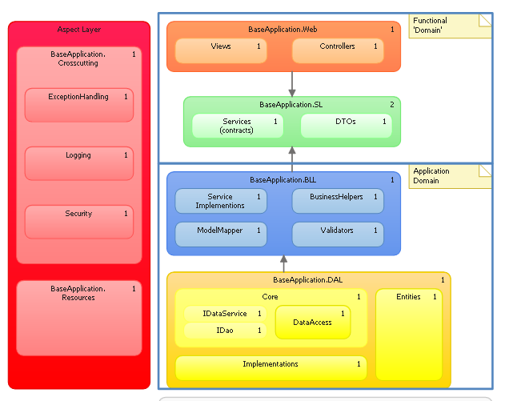
Diagrama de Arquitectura

Slide 3
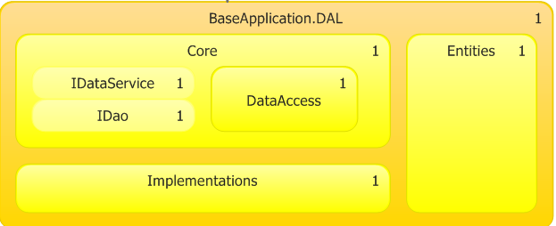
Data Access Layer

Slide 4
Diagrama de Arquitectura
Capacitación | Capa de Acceso a datos (DAL)
Contenidos | Arquitectura de la capa de datos, sus componentes y responsabilidades: Core: DAOs & DataServices Entities Clase DataAccess. Entity Framework, sus características y capacidades Generación de edmx Templates tt para contexto y entidades Contexto, significado e interacción con entidades Relaciones de clases (uno a uno, uno a muchos, muchos a muchos) Implementación la capa de datos a partir de un modelo establecido Pruebas de funcionamiento, desde proyecto consola hacia la DAL
Objetivos | Poder diferenciar entre la capa arquitectónica y la tecnología que se usa en su implementación Que los desarrolladores sean capaces de diseñar y desarrollar componentes en base al conocimiento que tienen de cómo funciona la DAL

Slide 5
Tecnología .NET
Qué es Entity Framework?
Entity Framework es el ORM oficial para el desarrollo de aplicaciones con .NET
Qué es un ORM?
ORM significa Object-Relational Mapping, y corresponde al mapeo desde el mundo relacional al mundo orientado a objetos, y viceversa. Se obtiene una representación de las tablas y relaciones, como clases relacionadas en un modelo de orientación a objetos. A través de éste ORM y clases utilitarias, se realizará la operación contra la base de datos, ya sean de lectura o escritura
Ventajas de usar Entity Framework
Encapsular la lógica de acceso a datos
Maneja la operación contra la base de datos utilizando contextos
Se puede generar el modelo de datos a partir del modelo de clases (CodeFirst)
Se puede generar el modelo de clases a partir del modelo de datos (DataModel First)
Las clases pueden ser extendidas tanto en propiedades como en comportamiento
Es posible utilizar expresiones Linq

Slide 6
Gracias

